Slide 1
Supported by:
Моделювання кінетики складних процесів в Excel
Володимир ШВАДЧАК
ПНУ
28-11-2022
Інтегрований онлайн-курс “Науки про життя: Біофізика”
Notes:
Volodymyr Shvadchak

Slide 2
Крок 1: Схема процесу
k₁
k₂
A
B
С
Нехай у нас є відносно складна система процесів поведінку якої потрібно змоделювати
Виписуємо всі речовини які є
Всі процеси які відбуваються
Похідні концентрацій речовини
Просто заходим в Excel i рахуємо чисельно
Notes:
Volodymyr Shvadchak

Slide 3
Крок 1: Схема процесу
k₁
k₂
Малюємо схему процесу
A
B
С
Виписуємо всі речовини які приймають участь і концентрація яких змінюється
“-” означає що речовина A в цьому процечі витрачається
A
A→B r= - k1*A
B
A→B r= k1*A
B→C r= - k2*B
C
B→C r= k2*B
Для кожної з речовин пишемо в яких реакціях (процесах) вона утвоюється і в яких витрачається. Пишемо від чого залежить їх швидкість.

Slide 4
Крок 1а: система рівнянь
При бажанні записуємо формалізовану систему диференціальних рівнянь на основі списку процесів
A
A→B r= - k1*A
B
A→B r= k1*A
B→C r= - k2*B
C
B→C r= k2*B
* Це не є необхідною умовою, але спрощує пояснення ваших дій іншим

Slide 5
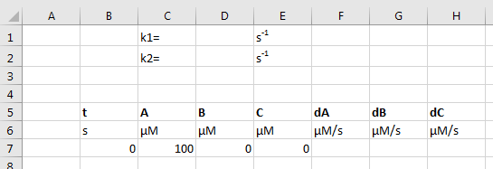
Крок 2: підгтотовка моделюваня
Запускаємо Excel чи аналогічний табличний редактор
Створюємо колонки для
Часу (t)
Концентрації кожної з речовин (A, B, C)
Швидкостей зміни концентрації кожної з речовин (dA, dB, dC)
Заповнюємо значення концентрацій для початкового моменту часу

Slide 6
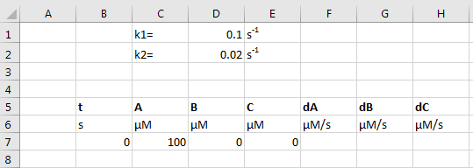
Крок 2: підгтотовка моделюваня
Записуємо значення констант швидкості які ви використовуватимете.
Врахуйте що розмірності колонок часу, концентрацій і контант повинні збігатись (наприклад все в секундах і мікромолях). Для зручності можна також вказати розмірності величин в явному вигляді.

Slide 7
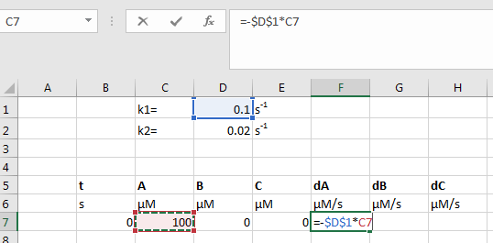
Крок 2: підгтотовка моделюваня
Записуємо формули для зміни концентрації кожної з речовин у комірки що відповідають початковому моменту часу
A
A→B r= - k1*A
dA = - k1*A
Врахуйте що на константу треба послатися фіксованим посиланням ($D$1), а не відносними (D1), щоб при “розтягуванні” формули на наступні рядки вона посилалась на ту ж комірку

Slide 8
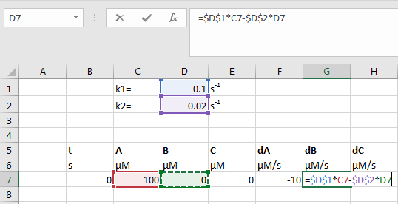
Крок 2: підгтотовка моделюваня
Записуємо формули для зміни концентрації кожної з речовин у комірки що відповідають початковому моменту часу
B
A→B r= k1*A
B→C r= - k2*B
dB = k1*A – k2*B

Slide 9
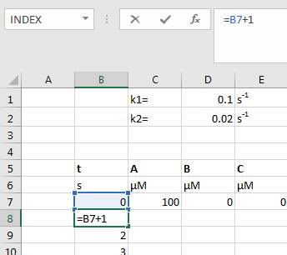
Крок 3: підгтотовка моделюваня
Заповнюємо колонку часу додаючи числа з однаковим інтервалом (наприклад +1s)
Потрібно щоб інтервал був достатньо малим щоб концентрації речовин мінялись менше ніж на 2% між точками (dA<0.02A)
Excel дозволяє використовувати таблиці до 65 000 рядків, але краще обмежити симуляцію 300-1000 рядків – в більшості випадків такої точності достатньо і це набагато зручніше для роботи. Якщо процес надто повільний можна зробити крок 10s, або використовувати хвилини як одиницю часу.

Slide 10
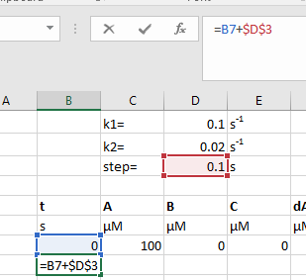
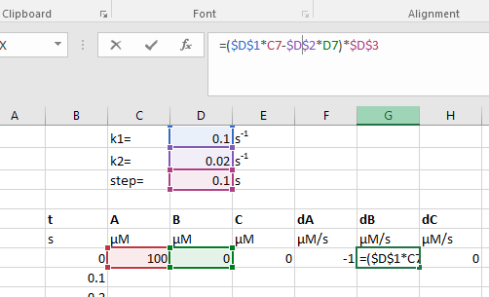
Крок 3: підгтотовка моделюваня
Дуже зручно використати інтервал рівний тій самій величині в якій виражені констатнти швидкості. Якщо це не так, то краще задати крок параметром
... і помножити на цей параметер усі формули зміни концентрацій
Це потрібно щоб збіглись розмірності при розрахунках

Slide 11
Крок 3: підгтотовка моделюваня
Дуже зручно використати інтервал рівний тій самій величині в якій виражені констатнти швидкості. Якщо це не так, то краще задати крок параметром
... і помножити на цей параметер усі формули зміни концентрацій
Це потрібно щоб збіглись розмірності при розрахунках

Slide 12
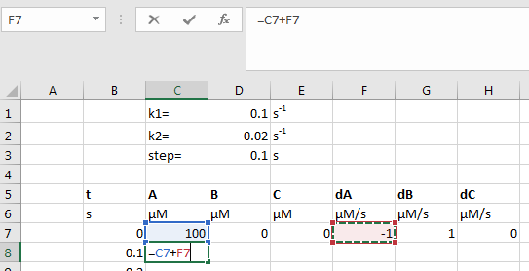
Крок 4: моделюваня
Задаємо для кожної з речовин концентрацію в другій точці рівну сумі концентрації в попередній та зміни

Slide 13
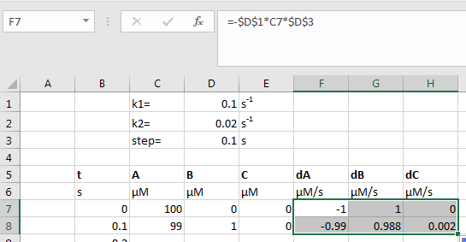
Крок 4: моделюваня
Формули для змін концентрацій речовин просто копіюємо з першого рядка у другий

Slide 14
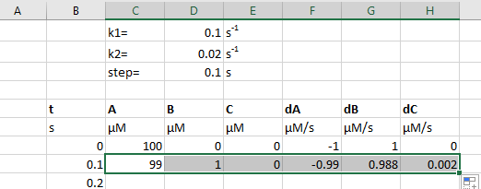
Крок 4: моделюваня
Виділяємо в другому рядку всі комірки і робимо двійний клік на квадратику в правому нижньому куті виділення. Це “розтягне” (скопіює) формули до кінця даних в колонці B – тобто на весь ваш часовий діапазон

Slide 15
Крок 4: моделюваня
Після цього ви мали б отримати документ з прорахованими залежностями концентрацій всіх речовин від часу
* Це об’єкт який можна редагувати після двійного кліку мишею

Slide 16
Крок 4: моделюваня
Виділяємо рядок з заголовками часу й назв речовин після чого нажимаємо ctrl+shift+↓ - це виділить комірки до кінця колонок

Slide 17
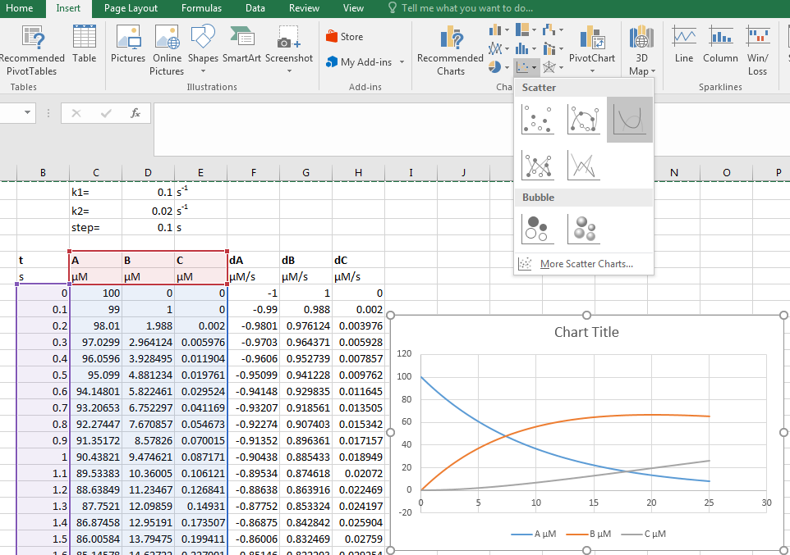
Крок 4: моделюваня
Потім просто можна натиснути Insert>Chart>Scatter щоб вставити графік

Slide 18
Крок 4: моделюваня
* Це об’єкт який можна редагувати після двійного кліку мишею

Slide 19
Крок 5: зміна параметрів
Щоб моделювання було справді корисним варто подивитися як форма кінетичних кривих змінюється в залежності від концентрації вихідних речовин чи констант швидкостей
k₁
k₂
A
B
С
k1= | 0.1 | s⁻¹
k2= | 0.02 | s⁻¹
k1= | 0.02 | s⁻¹
k2= | 0.1 | s⁻¹

Slide 20
Крок 5: зміна параметрів
Якщо ви плануєте порівнювати кінетичні криві з різних симуляцій на одному графіку, то краще вставте їх на нову сторінку скриставшись paste>values (вставка>значення)
k₁
k₂
A
B
С
k1 | 0.1 | 0.1 | 0.1 | 0.1 | 0.1 | 0.1
k2 | 0.001 | 0.01 | 0.02 | 0.04 | 0.1 | 0.2

